Slide 1

ICIG
论文题目
DAP: DOMAIN-AWARE PROMPT LEARNING FOR VISION-AND-LANGUAGE NAVIGATION
DAP：域感知提示学习用于视觉语言导航
汇报人：
杨东升

Slide 2
ICIG
主要内容
这篇论文介绍了一种名为“Domain-Aware Prompt Learning（DAP）”的方法，利用提示学习来弥合预训练数据集与 VLN 数据集之间的域差距。
该方法利用预训练的视觉和语言模型，在输入空间中引入软性视觉提示，以提取与特定场景相关的图像语义，并将这些知识注入到视觉编码器中。

Slide 3
ICIG
方法
为了缩小领域差距，首先生成一组域内图像-文本对作为监督训练数据集。然后，在预训练模型（PREVALENT）的视觉编码器的输入空间中引入软视觉提示。目的是增强其在特定对象级别和场景级别的跨模态对齐方面的表示能力。
在训练过程中，只有视觉提示和MLP头是可学习的，预训练模型的参数保持冻结。通过这种快速低成本的训练模式，从域内数据集中学习到的软视觉提示可以非常有效地使预训练模型适应VLN场景。

Slide 4
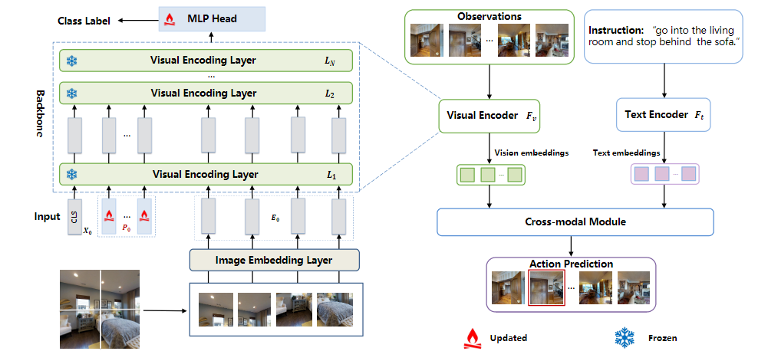

ICIG
结构框架图
冻结PREVALENT主干模型的所有参数，这些参数在训练过程中不会更新。添加额外的软视觉提示，并在第N层后添加一个MLP头，这些视觉提示和MLP头在训练过程中是可学习的。通过提示调优，应用交叉熵损失来优化仅有的软视觉提示和MLP的头。输出X_{N}通过MLP头映射到预测的类别概率分布y。文本编码器和更新后的视觉编码器分别处理指令和当前观察信息，而跨模态模块则预测下一个动作。
DAP: DOMAIN-AWARE PROMPT LEARNING FOR VISION-AND-LANGUAGE NAVIGATION ICASSP-2024

Slide 5
ICIG
实验设置
数据集：Room-to-Room (R2R) 和 REVERIE 。
评价指标。
R2R:轨迹长度（TL）,导航误差（NE）,成功率（SR）， 路径长度加权成功率（SPL）
REVERIE ：除R2R指标外还用Oracle 成功率 (OSR)、远程接地成功率 (RGS) 和按路径长度加权的 RGS (RGSPL)。

Slide 6
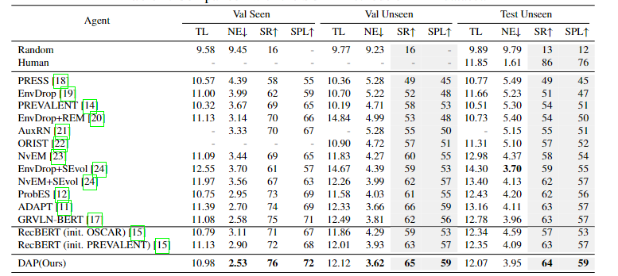
ICIG
实验结果
R2R的定量结果
DAP: DOMAIN-AWARE PROMPT LEARNING FOR VISION-AND-LANGUAGE NAVIGATION ICASSP-2024

Slide 7
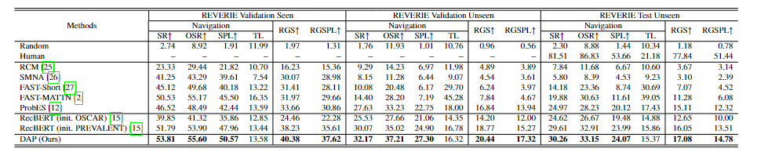
ICIG
实验结果
reverie的定量结果
DAP: DOMAIN-AWARE PROMPT LEARNING FOR VISION-AND-LANGUAGE NAVIGATION ICASSP-2024

Slide 8
ICIG
结论
在这项工作中，提出了一种新颖且与模型无关的框架，称为域感知提示学习（DAP），它使 VLN 代理具有识别视觉感知中对象和场景的能力。DAP 在 R2R 和 REVERIE 上均取得了比先前的 SOTA 方法更好的结果，并展示了在不同的预训练模型中软视觉提示的效果。

Slide 9
ICIG
论文题目
Graph based Environment Representation for Vision-and-Language Navigation in Continuous Environments
基于图的环境表示法用于连续环境中视觉语言导航

Slide 10
ICIG
主要内容
本文介绍了一种环境表示方法，用于解决视觉语言导航在连续环境中理解环境的问题。该方法通过对象检测提出了一个环境表示图（ERG），并使用GCN学习ERG中对象-对象、对象-代理之间的关系表示，从而获得对ERG的连续表达。最后，结合ERG表达和损失函数，提出了一种新的跨模态注意力导航框架。

Slide 11
ICIG
方法
首先，分析了所有语言指令中的物体描述，并总结出一个词汇表。 然后，引入目标检测技术，根据汇总的词汇表确定要检测的目标，并在代理视野内识别环境中的物体。 为了表达环境，提出了一个带有检测结果的环境表示图（ERG）。 ERG 的每个节点信息包括对象与代理之间的方向信息、one-hot 标签向量和置信度。
为了更好地表达环境，还需要了解对象-对象关系和对象-代理关系，即ERG中的边的表示。使用图卷积网络（GCN）来学习节点之间的关系。 最后，将ERG表达与物体标签嵌入相乘以获得注意力图，从而得到语义级别的最终环境表示。

Slide 12
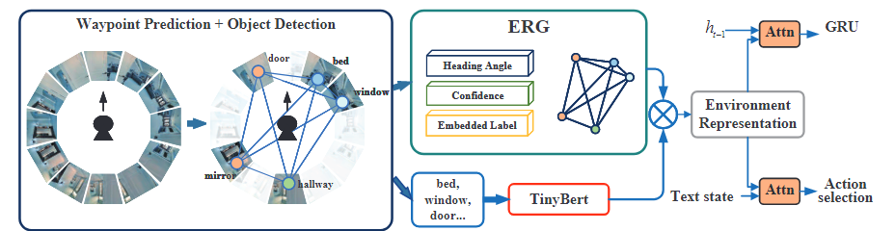
ICIG
框架图
在本文中分析了语言指令中的所有对象描述，并总结了一个词汇表，根据指令预设了U=100个感兴趣的对象类别。在每个时间步长中，通过Faster RCNN定位来自k个候选航路点的自我中心RGB图像中的所有感兴趣对象。然后我们定义一个图G=(N, E)来构建ERG。根据每个检测结果，方位特征向量d_{j}、置信度q和一个one-host向量r将作为ERG的局部节点表示。之后应用GCN以一种学习的方式获取边的连续表示。
Graph based Environment Representation for Vision-and-Language Navigation in Continuous Environments ICASSP-2024

Slide 13

ICIG
框架图
为了使代理更专注于感兴趣的对象，并进一步增强环境与指令的匹配能力，使用注意力机制生成最终的环境表示。首先，使用Tiny-BERT将检测标签和导航指令的语言嵌入统一到同一个空间，并获得标签嵌入表达式D 。然后，使用Z作为标签嵌入的注意力图。图注意力表示如下：
O_{t} 是语义级别的环境表示。
Graph based Environment Representation for Vision-and-Language Navigation in Continuous Environments ICASSP-2024

Slide 14
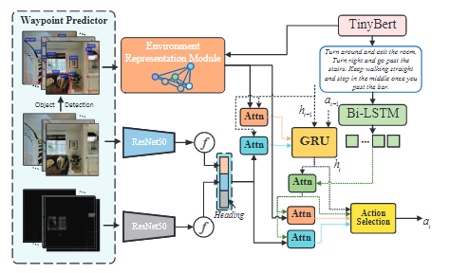
ICIG
跨模态注意力导航框架
使用两个ResNet50编码RGB图像和深度图，然后，在每个时间步，融合每个候选航路点对应的RGB、深度和方位，得到最终的视觉信息V_{j}。
使用TinyBERT获取每条长度为M的指令的嵌入L ={l₁, l₂, . . . , l_{M}}。使用双向LSTM 对L进行编码，得到C = {c₁, c₂, . . . , c_{M} } = Bi-SLTM(l₁, l₂, . . . , l_{M})。
对于导航，将CMA 作为策略网络。随着导航的进行，代理的视觉感知会相应变化。基于注意力的历史轨迹编码器GRU对代理的历史状态进行编码。
Graph based Environment Representation for Vision-and-Language Navigation in Continuous Environments ICASSP-2024

Slide 15
ICIG
实验设置
在vln-ce数据集上进行实验，使用六个评估指标进行评估
• TL（轨迹长度）：用于测量导航中预测轨迹的平均长度。
• NE（导航误差）衡量的是 预测轨迹中代理停止位置与参考轨迹中目标之间的 平均距离（以米为单位）。
• nDTW（归一化的动态时间规整）测量参考路径与代理位置之间的归一化累积距离。
OSR（Oracle 成功率）是在给定距离阈值内，预测轨迹中最近点与参考轨迹中的目标点之间的比例。
• SR（成功率）是代理在参考路径中与目标的距离达到阈值时停止的概率。
SPL（反向路径长度加权成功度量）是一种综合指标方法，它结合了SR和TL，同时考虑了有效性与效率。

Slide 16
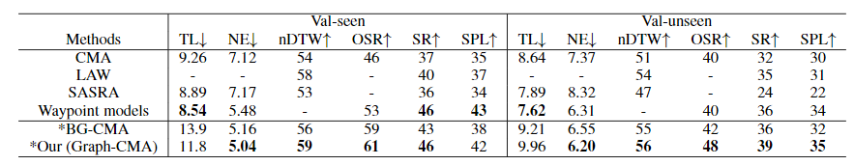
ICIG
实验
在R2R-CE数据集上的结果
Graph based Environment Representation for Vision-and-Language Navigation in Continuous Environments ICASSP-2024

Slide 17
ICIG
结论
本文重点关注代理在VLN-CE中理解环境的能力，并提出了一种新的环境表示方法。首先引入语义信息，基于对象检测结果构建ERG。然后，使用GCN学习ERG中对象-对象和对象-代理的关系表示。最后，通过将ERG与对象标签嵌入结合，获得环境表示。为了将ERG嵌入导航，提出了一种新的跨模态注意力导航框架。

Slide 18
ICIG
汇报完毕
感谢聆听

